Slide 1
Backtracking
Arles Rodríguez
arlese.rodriguezp@konradlorenz.edu.co

Slide 2

Backtracking
Es una estrategia en la que se inicia con una solución vacía y se va extendiendo paso a paso.
El resultado de la búsqueda avanza recursivamente considerando las diferentes maneras de construir una solución.
Estos problemas pueden resolverse tratando toda configuración possible una única vez.
Backtracking trabaja en una forma incremental y es una optimización sobre la solución ingenua donde todas las posibles configuraciones son generadas e intentadas.

Slide 3
El problema de la caminata del Caballo
Dado un tablero de N*N con el rey ubicado en el primer bloque de un tablero vacío.
Moverse de acuerdo a las reglas del ajedrez el rey solamente puede visitor cada casilla una vez.
Imprima el orden de cada celda en ser visitado.

Slide 4
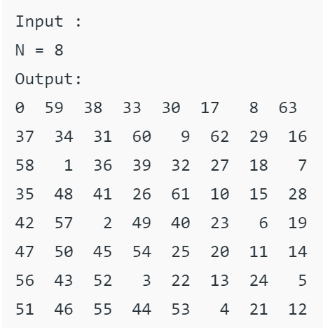
El problema de la caminata del Caballo

Slide 5
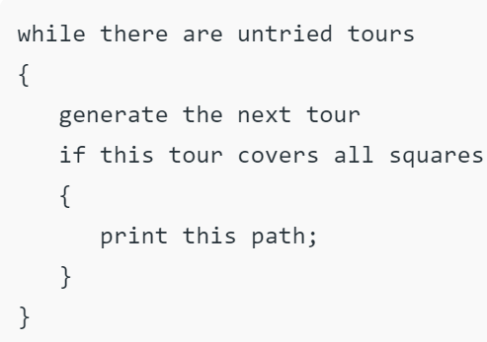
Una solución ingenua
El algoritmo ingenuo es generar todos los tour uno por uno y verificar que el tour satisface las restricciones.

Slide 6
Backtracking
Empieza en una forma incremental para atacar problemas.
Se inicia de un vector solución y se van agregando los ítems uno a uno.
Cuando se añade un ítem, se verifica si adicionar el ítem actual viola las restricciones del problema. Si lo hace se remueve el ítem y se intentan otras alternativas.
Si ninguna de las alternativas sirven, se devuelve al paso previo. Si se regresa al paso inicial no hay solución.

Slide 7
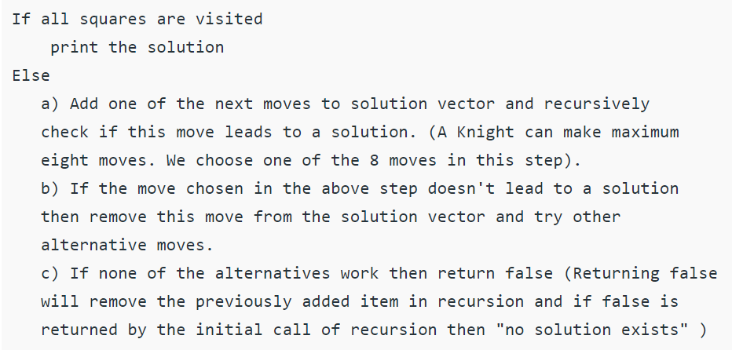
Backtracking

Slide 8

Time Complexity
There are $N^{2}$ celdas, tenemos 8 movimientos para escoger luego la eficiencia del Código es $O\left(8^{n^{2}}\right)$
Esto se puede optimizar desarrollando heurísticas más eficientes.

Slide 9
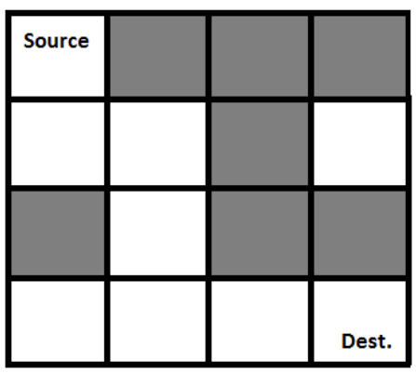
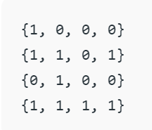
Problema 2: Rata en un laberinto
Un laberinto es una matriz de N*N de bloques, donde el bloque de salida está en la posición maze[0][0] y se desea llegar al bloque inferior derecho maze[N-1][N-1].
La rata se mueve solo a derecha y abajo.
Pueden haber bloques no disponibles (trampas de rata que la rata no debe pisar)

Slide 10
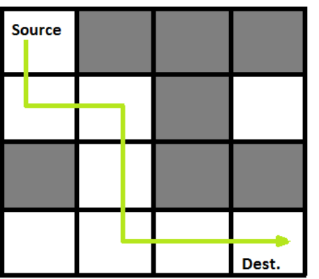
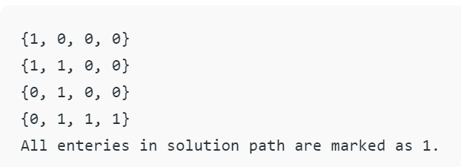
Solución de ese laberinto

Slide 11
Solución con backtracking
Vamos a crear una función que vaya construyendo el camino y revise si se alcanza o no el destino deseado.
Si la ruta no alcanza el destino entonces hacemos backtrack e intentamos otras rutas.

Slide 12
Algoritmo
Cree una matriz de solucion inicialmente llena de ceros.
Cree una función recursiva que tome la matriz de entrada, salida y la posición de la rata
Si la posición no es valida retorna.
Marca la posición output[i][j] como 1 y revisa si la posición actual es el destino o no. Si se alcanza el destino, se imprime la matriz de salida y se retorna.
Recursivamente prueba con las posiciones (i+1, j) y (i, j+1)
Desmarca la posición (i,j)

Slide 13

Complejidad en tiempo $O\left(2^{n^{2}}\right)$
Complejidad en espacion $O\left(n^{2}\right)$

Slide 14
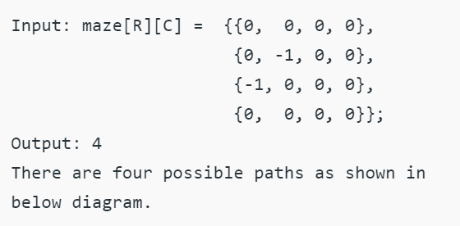
Extensión del problema
Contar el número de formas de alcanzar un destino en el laberinto anterior.

Slide 15
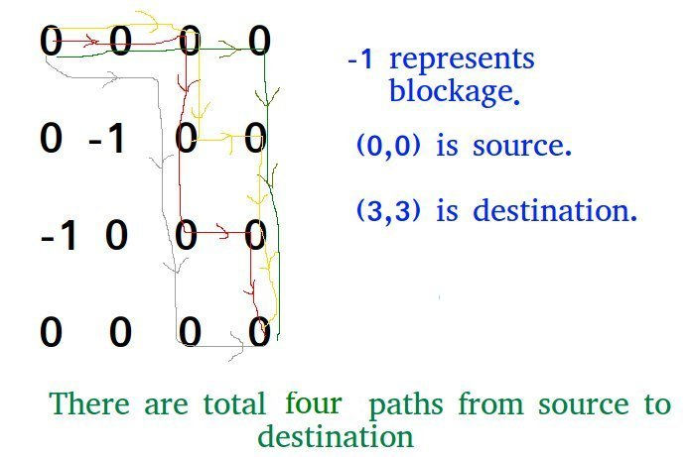
Extensión del problema
Contar el número de formas de alcanzar un destino en el laberinto anterior.

Slide 16
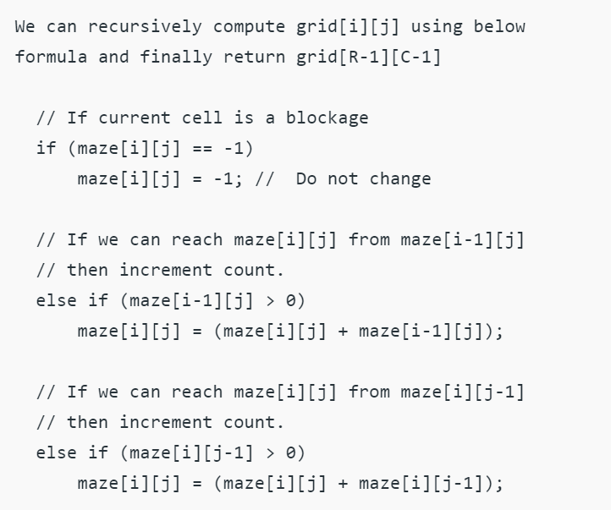

Slide 17
Complejidad en tiempo: O(R x C)

Slide 18
Un problema clásico
Calcular de cuantas maneras se pueden ubicar n reinas en un tablero de nxn tal que ninguna reina ataque a las demás.

Slide 19
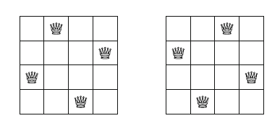
Un problema clásico
Calcular de cuantas maneras se pueden ubicar n reinas en un tablero de nxn tal que ninguna reina ataque a las demás.
Dos posibles soluciones con n=4

Slide 20
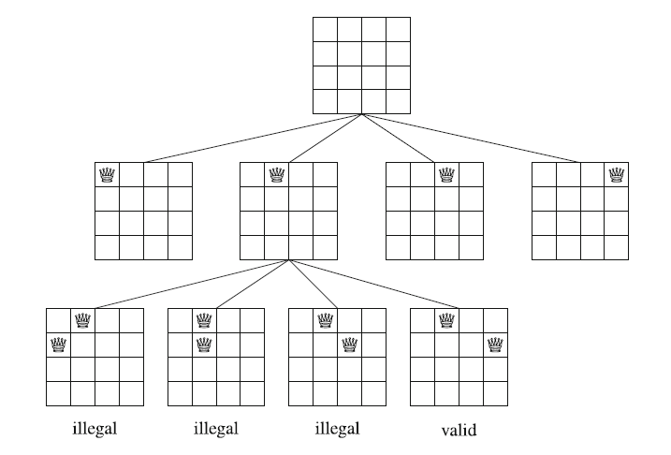
Solución con backtracking
Solo se puede ubicar una reina en cada fila.
Se puede aprovechar esto para ubicar fila por fila las reinas.
Soluciones parciales con backtracking

Slide 21
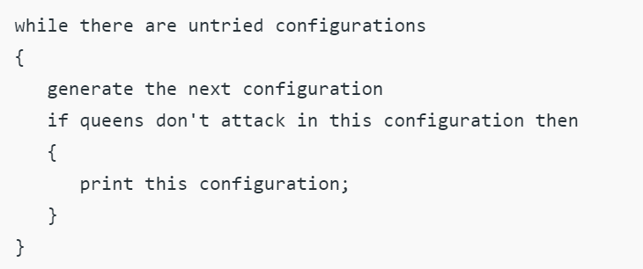
Algoritmo ingenuo

Slide 22
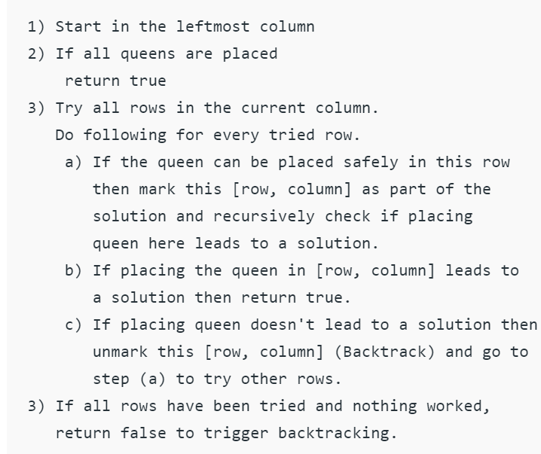

Backtracking

Slide 23
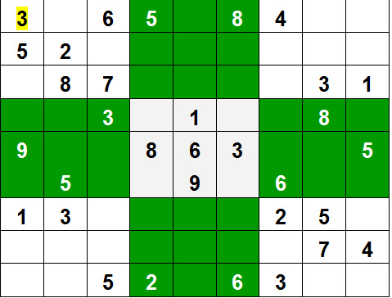
Sudoku
Dada una matriz de 9 x 9 la meta es asignar digitos de 1 a 9 a las celdas vacías de tal forma que cada fila, columna y recuadro de 3x3 contenga exactamente una instancia de los dígitos de 1 a 9.

Slide 24
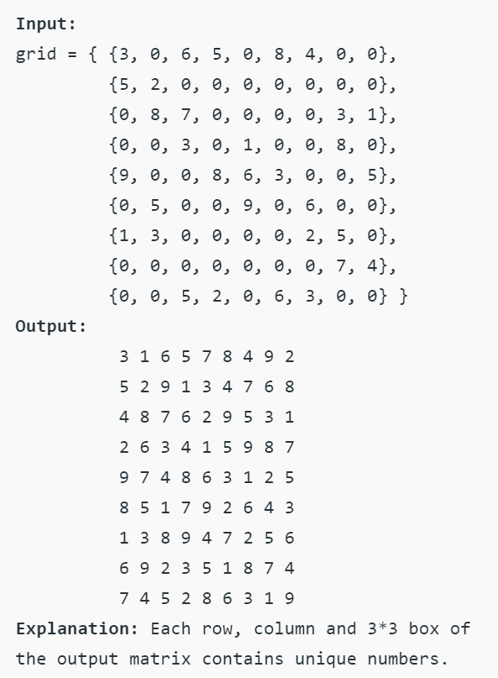
Ejemplo

Slide 25
Metodo 1
Cree una función que revise si la matriz dada es un sudoku o no. Se puede mantener un HashMap que maneje conteos.
Crear una función recursive que tome una matriz en la fila y columna actual
Revisar casos base. Si i == N -1 y j == N revisar si el movimiento es Seguro o no. Si es Seguro, se imprime la matriz y se retorna true y si no false. El otro caso base es si el valor de la columna es N y se debe pasar a la siguiente fila i++, j = 0.
Si la posición actual no está asignada se llena el element de 1 a 9 y se corre recursivamente para los 9 casos con el índice del siguiente elemento (e.g. j+1)

Slide 26
References
https://www.geeksforgeeks.org/rat-in-a-maze-backtracking-2/
https://www.geeksforgeeks.org/the-knights-tour-problem-backtracking-1/?ref=lbp
https://www.geeksforgeeks.org/rat-in-a-maze-backtracking-2/?ref=lbp
Para revisar: https://www.geeksforgeeks.org/printing-solutions-n-queen-problem/?ref=lbp

Slide 27
Thank you!
Questions?

